Slide 1


提案名稱(作品名稱)：PAI-牌支付
團隊隊長：林泓志
團隊隊員：林泓志、徐愛茹、陳佩宜、王信文

Slide 2
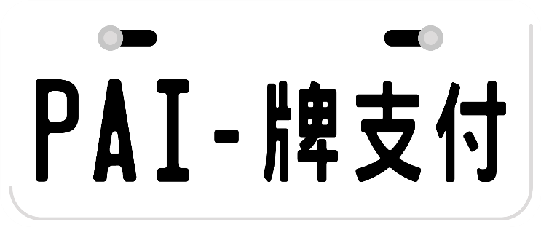
2018-11-19
林泓志 徐愛茹 陳佩宜 王信文
第二屆滬港台金融科技創新Hackathon校園競賽

Slide 3
貳、企劃簡介
本作品是以 車牌 作為交易媒介的新型行動支付，將車牌綁定信用卡並建立語音密碼，消費時透過影像辨識車牌確認信用卡資料與手機接收語音辨識核對密碼之兩步驟後，即可付款。替代目前的現金、實體信用卡等支付，希望能創造更具智慧的金融體驗。
- 更加便利的支付方式，提升交易服務的體驗。
- 減少信用卡盜刷之交易風險。
- 節省業者人事成本、提高作業效率和顧客流轉速度。
核心目的
企業面：使銀行服務更多元，也可使用交易數據做精準行銷。
顧客面：支付流程縮短使效率提升，減少時間浪費，且無需使用現金、感應卡等，降低操作失誤。
價值主張
Notes:
牌支付是以車牌作為交易媒介的新型行動支付，我們將車牌綁定信用卡，在消費時以語音密碼作為安全認證。
我們的核心目的為:更加便利的支付方式/減少盜刷風險/節省人事成本、提高作業效率
我們的價值主張主要分為企業面1與顧客面1
企業面：使銀行服務更多元，使用交易數據做精準行銷
顧客面：支付流程縮短使效率提升，減少時間浪費

Slide 4






壹、背景
加油
得來速
離開前
取出錢或信用卡處理付款
經過一窗口結帳進行結帳
四處尋找繳費機以進行付款
以前在
必須
尚能離場；
冗餘的支付過程，降低了交易效率和消費體驗，信用卡忘記取回、零錢掉落、弄丟停車磁扣等狀況也頻傳…
現在有了
只要
進行車牌與語音辨識
即可直接離場。
Notes:
以前在加油站、得來速、停車場等要離開時，必須先拿錢或是信用卡至繳費機或是至窗口結帳後才能離開，其中還有可能找不到繳費機、弄丟磁扣、零錢掉落或需排隊等待等狀況。如此冗餘的支付過程，降低了交易效率和消費體驗。

Slide 5
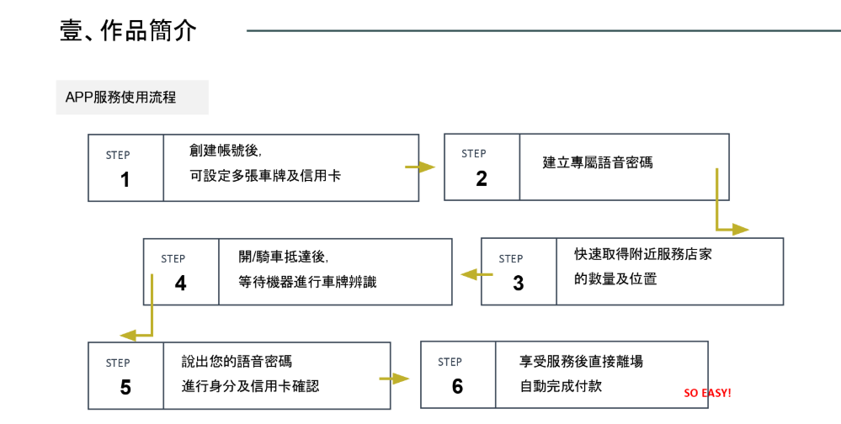
貳、企劃簡介
本作品是以 車牌 作為交易媒介的新型行動支付，將車牌綁定信用卡並建立語音密碼，消費時透過影像辨識車牌確認信用卡資料與手機接收語音辨識核對密碼之兩步驟後，即可付款。替代目前的現金、實體信用卡等支付，希望能創造更具智慧的金融體驗。
- 更加便利的支付方式，提升交易服務的體驗。
- 減少信用卡盜刷之交易風險。
- 節省業者人事成本、提高作業效率和顧客流轉速度。
核心目的
企業面：使銀行服務更多元，也可使用交易數據做精準行銷。
顧客面：支付流程縮短使效率提升，減少時間浪費，且無需使用現金、感應卡等，降低操作失誤。
價值主張
Notes:
牌支付是以車牌作為交易媒介的新型行動支付，我們將車牌綁定信用卡，在消費時以語音密碼作為安全認證。
我們的核心目的為:更加便利的支付方式/減少盜刷風險/節省人事成本、提高作業效率
我們的價值主張主要分為企業面1與顧客面1
企業面：使銀行服務更多元，使用交易數據做精準行銷
顧客面：支付流程縮短使效率提升，減少時間浪費

Slide 6
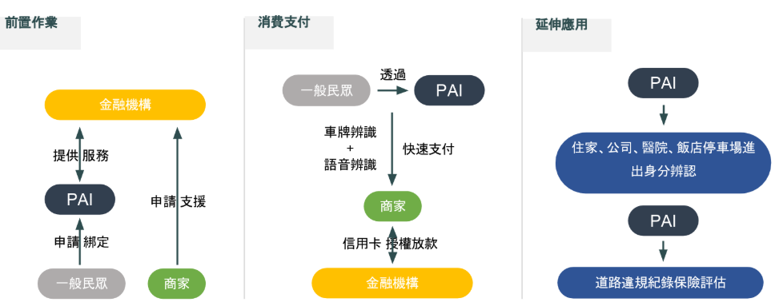
參、創意的可實現與可實際運用之方式
本企劃運用技術有影像及語音辨識、IOS/Android應用程式開發等，並使用簡易流程圖於下方表示運作方式。
前置作業
消費支付
延伸應用
金融機構
一般民眾
PAI
透 過
PAI
住家、公司、醫院、飯店停車場進出身分辨認
提供 服務
車牌辨識 語音辨識
支付 消費
申請 支援
PAI
商家
PAI
申請 綁定
信用卡 授權放款
一般民眾
商家
金融機構
道路違規紀錄保險評估
Notes:
牌支付的運作主要分為兩個部分:
透過我們的APP，使用者可以新增車牌資料與信用卡資料，建立臉部辨識特徵資料作為安全認證。
消費支付時則透過感應裝置進行車牌辨識與臉部辨識作消費。
另外我們也有一些其他的延伸應用，例如住家公司等等的進出身分辨識，或是使用者可選擇開啟汽車違規逕直扣款的功能，違規紀錄就可以做為保費評估的依據。

Slide 7
伍、未來效益與結論
未來效益
近程
- 節省配合業者之大量人事、時間成本，可專注在建立更高品質的服務。
中程
- 推廣至更多與生活密切結合之使用場景、並使用不同行銷方案後，可增進消費者對本服務的認 知度及關注度，將提高顧客轉換成本。
- 隨著技術的演進，可利用車載資訊系統驗證身分，加強安全性。
- 蒐集並分析用戶車牌支付消費資料，以調整行銷政策和服務內容。
如車輛違規扣款頻率高低之紀錄可作為汽車保險保費之衡量依據。
遠程
Notes:
我們由時間遠近將未來效益分為三個部分:
首先在初期，透過牌支付，我們希望可以節省人力與時間成本，讓服務提供者更專住在商品品質
在中程，我們希望使用場景可以多元擴展，並使用各種行銷方案，增加消費者對牌支付的認知與關注，提高顧客轉換成本
在遠程，我們認為使用者使用牌支付所產生之消費資料，可產生資訊價值。如前述之違規紀錄可做為保險評估之依據。

Slide 8
肆、作品特色價值與競爭分析
- 免去找錢、找磁扣等手續，節省人事、時間成本，是更便利的支付型態。
- 配合一APP供使用者即時開啟或關閉車牌與信用卡之連結，彈性高。
- 各式數據可供金融業者進行分析，轉變為商業智慧創造競爭優勢。
S
- 進入門檻低，技術容易取得，難避免同業抄襲。
- 配合業者須加裝車牌辨識系統，產生額外成本，對小規模店家較難普及。
W
- 汽機車為一般大眾之日常必須品，各式支付情境多，未來可應用範圍廣。
- 能善用創新且差異化的支付方式掌握先佔優勢。
- 汽機車車牌相較於信用卡等媒介，較不易被竊取或遺失，降低盜用風險。
O
T
- 隨著環保意識抬頭，民眾逐漸偏向搭乘大眾交通工具，而無法滿足此類顧客。

Slide 9
伍、未來效益與結論
未來可實行之行銷策略
多元合作廣告 (如:與汽機車廠商合作推出新車方案、關鍵意見領袖之社群平台影音行銷…)
創意優惠活動 (如:父親節推出車牌號碼有「8」的車享有額外折價…)
給予消費回饋 (如:累積消費滿1000元送停車時數2小時..)
結合現有信用卡優惠:
若使用者新增之信用卡已有停車優惠，則優先推薦使用者將優惠較高者設為預設信用卡
企劃書結論
在科技的快速演進下，行動支付的趨勢已銳不可擋，融合了智慧科技的車牌支付(PAI)期望能以創新提升消費者的支付體驗，並藉此讓其他不同產業的業者串聯出緊密的關係網路，互利共贏，面對商業模式日新月異的現代，提高產品的附加價值，滿足顧客需求外也能促進各產業的演化及成長。

Slide 10
DEMO

